Slide 1
Real Time Face Recognition using MTCNN and FaceNet with TensorRT
[ ]
이재윤 2017310350
한석현 2019313481
임용성 2019310649

Slide 2
Table of Contents
1
Topic Summary
2
Code Analysis
3
Result
4
Running Model
5
Conclusion

Slide 3

Part 1
Topic Summary

Slide 4
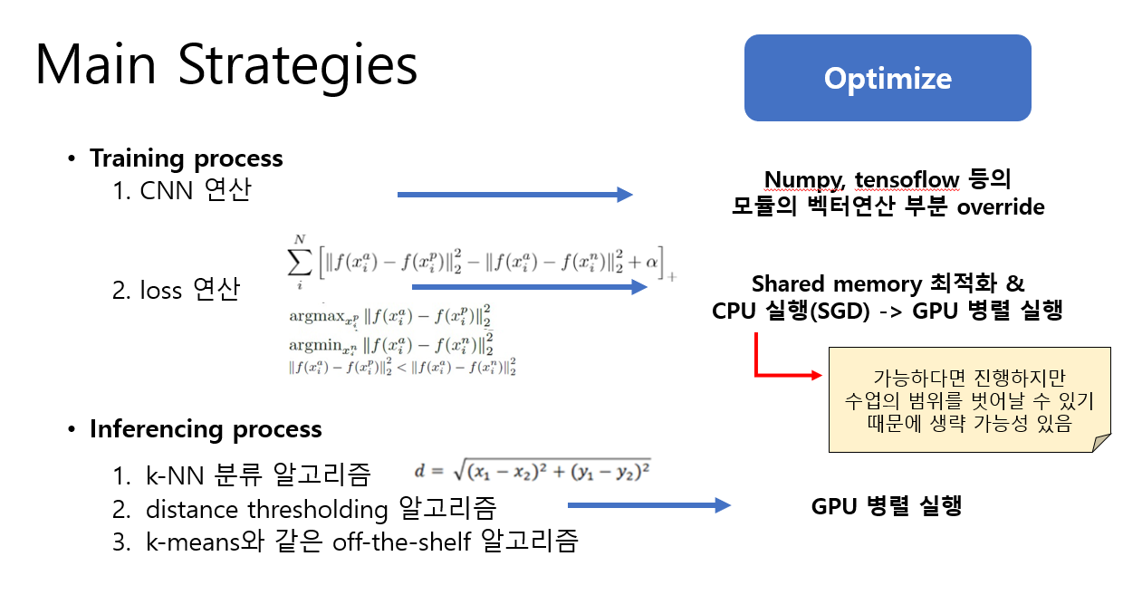
Past Topic Summary
Part 1
Facenet을 사용한 Real time single face recognition 성능 향상
Main Reference : FaceNet - A Unified Embedding for Face Recognition and Clustering
Main GitHub : https://github.com/davidsandberg/facenet

Slide 5
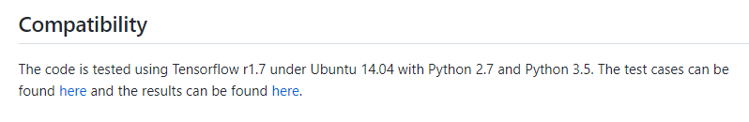
Main GitHub : https://github.com/davidsandberg/facenet
직면한 문제
Part 1
실행을 위해 1. Ubuntu 14.04 base인 jetpack 3.3을 다운받아 사용. 2. jetpack3.3에 맞는 Tensorflow version 다운.
그러나 실행 시 1. Import file의 directory , path가 존재하지 않는다는 오류 발생. 2. 같은 directory에 file이 있음에도 불구하고 존재하지 않는다는 오류 발생.
결국 해결할 수 없다고 판단하고 다른 open source code를 사용해야겠다고 판단했습니다.

Slide 6
Topic 변화
Part 1
다른 open source code 참조
Facenet을 사용한 Real time single face recognition의 성능 향상
Main Reference : FaceNet - A Unified Embedding for Face Recognition and Clustering
Main GitHub : https://github.com/davidsandberg/facenet
MTCNN과 Facenet을 사용한 Real time multi face recognition의 성능 향상
Main Reference : FaceNet - A Unified Embedding for Face Recognition and Clustering
Main GitHub : https://github.com/nwesem/mtcnn_facenet_cpp_tensorRT

Slide 7
Past Main Strategies
Part 1
CNN 연산 부분(Training and Inference)
1. Tensorflow 연산을 override하여 최적의 block, thread 를 찾아 성능 향상
2. GPU를 이용한 연산 시 Shared Memory를 사용하여 메모리 접근 시간 단축을 통한 성능 향상
Inference
k-NN 알고리즘 수행시 vector_distance part를 GPU를 사용하여 병렬 계산을 통한 성능 향상
TensorRT 사용을 통한 CNN의 GPU 최적화
실험 결과 : CPU time < GPU time
오히려 성능이 안 좋아지는 것을
확인
성능 향상이 어렵다고 판단했습니다.

Slide 8
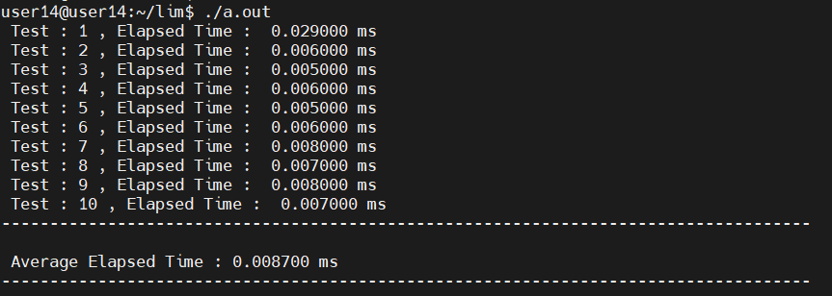
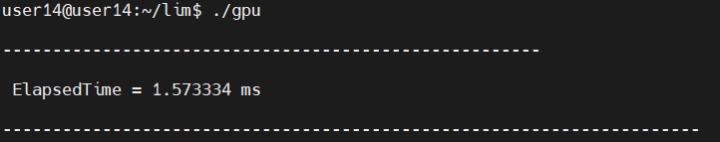
vector_distance 연산 CPU vs GPU
Part 1
Only CPU
CPU + GPU
Elapsed Time : 0.008700ms
Elapsed Time : 1.573334ms
181배
Speed Up : 0.005530

Slide 9
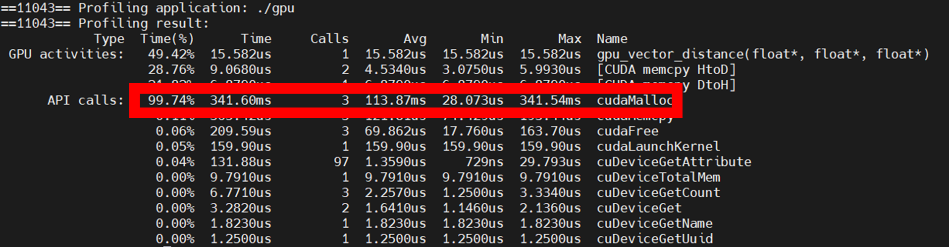
vector_distance 연산 CPU vs GPU
Part 1
Only CPU
CPU + GPU
Elapsed Time : 0.008700ms
Elapsed Time : 1.573334ms
181배
Speed Up : 0.005530

Slide 10
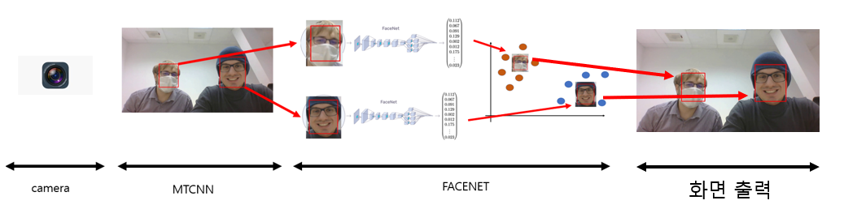
Current Topic
Part 1
MTCNN과 Facenet을 사용한 Real time multi face recognition의 성능 향상
Main Reference : FaceNet - A Unified Embedding for Face Recognition and Clustering
Main GitHub : https://github.com/nwesem/mtcnn_facenet_cpp_tensorRT
<가장 가까운 점을 같은 이미지로 인식함>

Slide 11
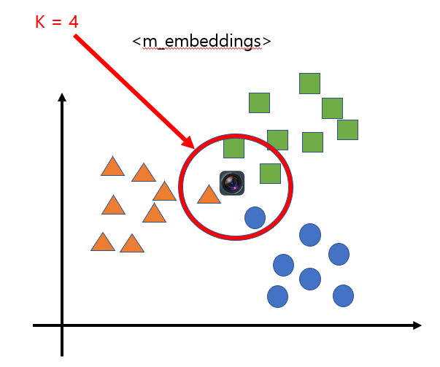

Current Main Strategies
Part 1
K-NN Algorithm ex) k=4
-카메라 input 이미지
이 예제에서는 input된 사람 이미지는 ‘ ’이라고 판단

Slide 12
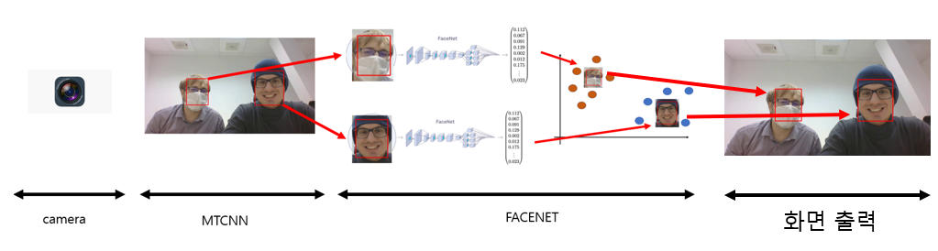
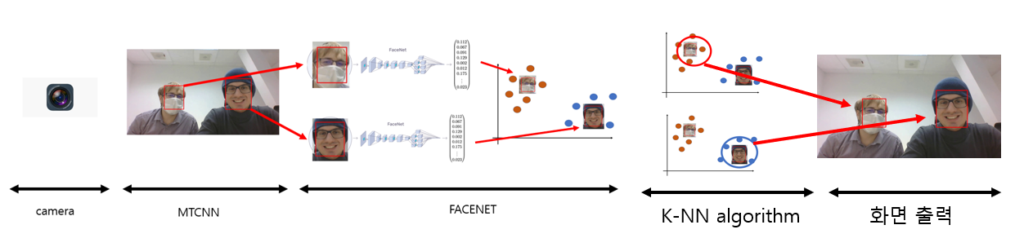
Current Main Strategies
Part 1
K-NN 알고리즘 추가

Slide 13
Current Main Topic / Strategies
Part 1
MTCNN과 Facenet을 사용한 Real time multi face recognition의 정확도 향상
Strategies : K에 따른 fps와 정확도의 변화를 확인하여 가장 최고의 performance를 낼 때를 찾자

Slide 14
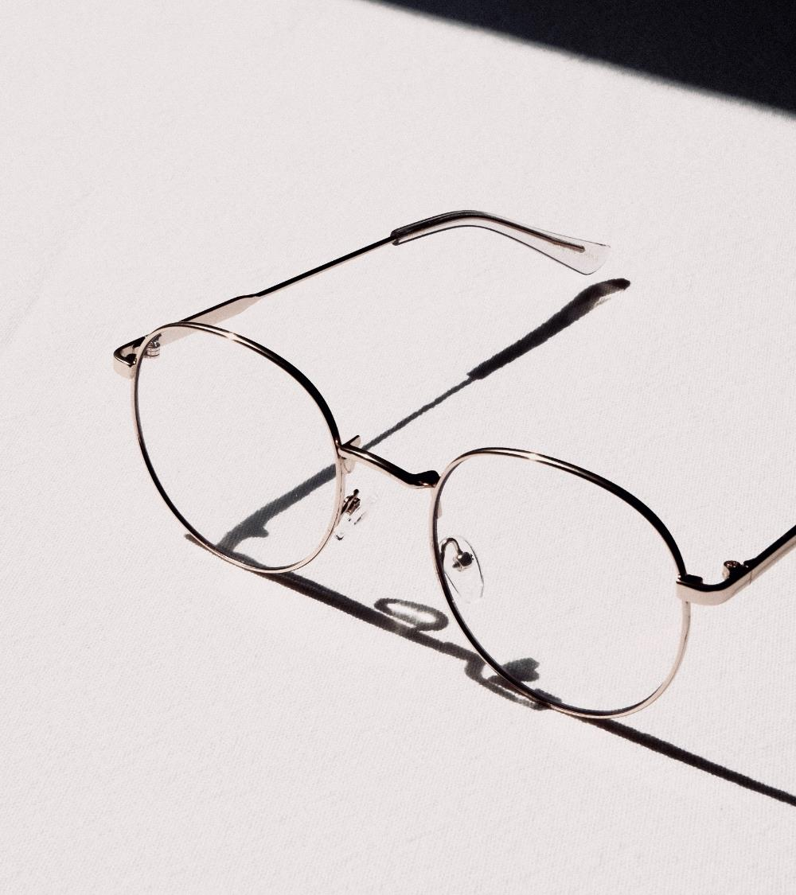
Part 2
Code Analysis
Main code : https://github.com/nwesem/mtcnn_facenet_cpp_tensorRT

Slide 15
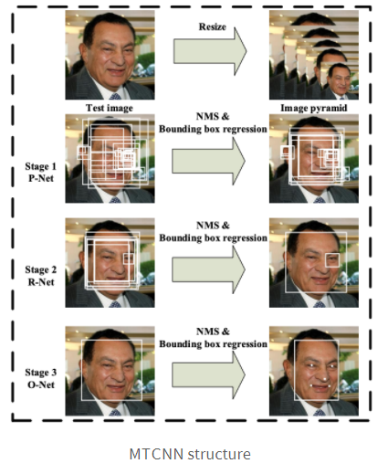
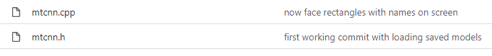
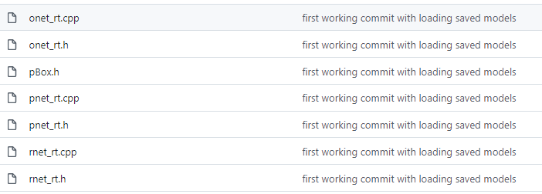
1. mtcnn
Part 2

Slide 16
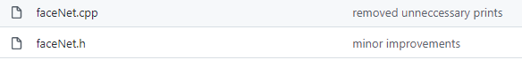
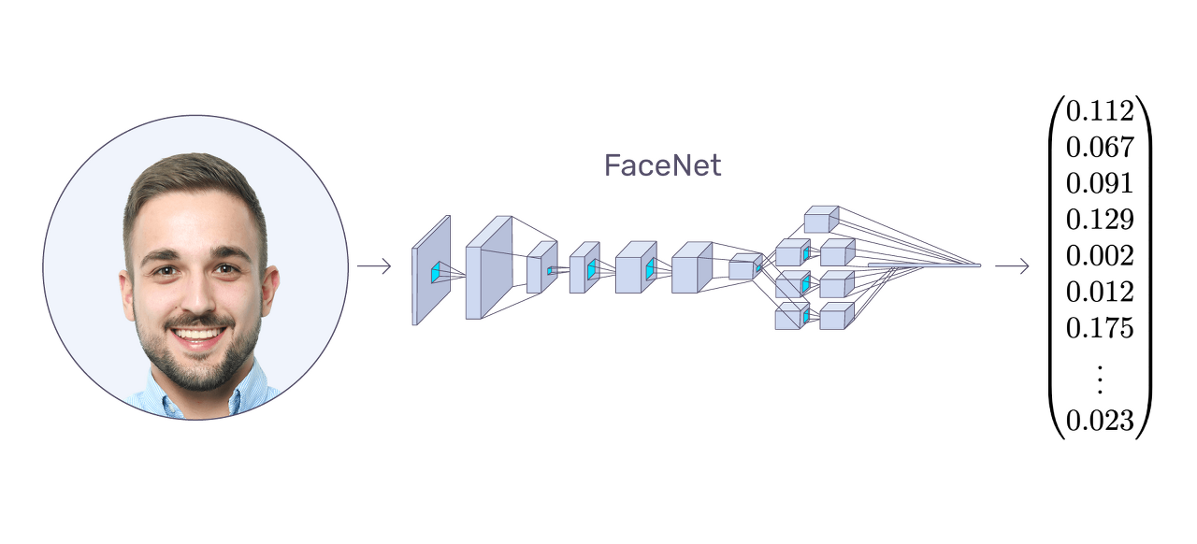
2. Facenet
Part 2
<facenet.cpp 에 있는함수 목록>

Slide 17
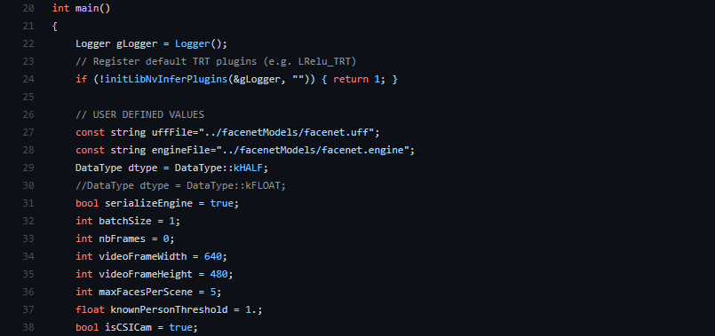
2. Facenet.func()
Part 2
main() of ‘main.cpp’
Notes:
.uff로 저장된 모델 load
2. 변수 설명
int nbFrames : 카메라가 실행되고 GUI에서 카메라가 실행되는 동안
카메라에서 캡쳐 – 박스 생성해서 누구인지 추론하기까지 1프레임인데,
이 프레임 개수를 저장한 후에 프로그램이 종료될 때 추론한 프레임 개수를 return한다. -> 이 변수를 이용해서 현재 strategy에 대한 성능 검증을 할 예정이다. ((A
cv::Mat image : ‘img’ 디렉토리에 있는 이미지 파일을 128차원 공간에 임베딩하기 위해 faceNet.forwardAddFace 함수를 통해 저장한다.
Cv::Mat frame : 카메라로부터 들어오는 동영상 data를 frame 단위로 자른 frame를 저장하는 변수.
featureMatching, forward 함수가 real-time으로 작동한다. 추후 faceNet함수에서 설명할 예정이다.

Slide 18
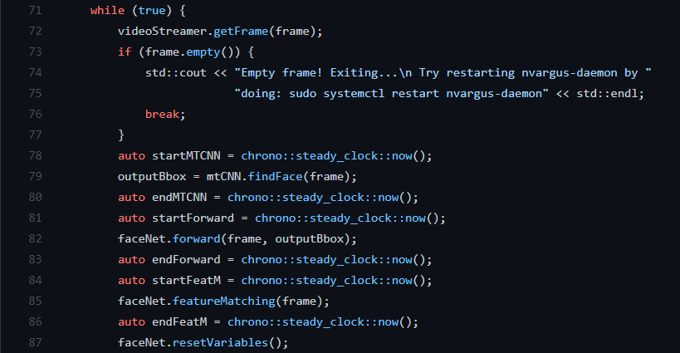
2. Facenet.func()
Part 2
main() of ‘main.cpp’

Slide 19
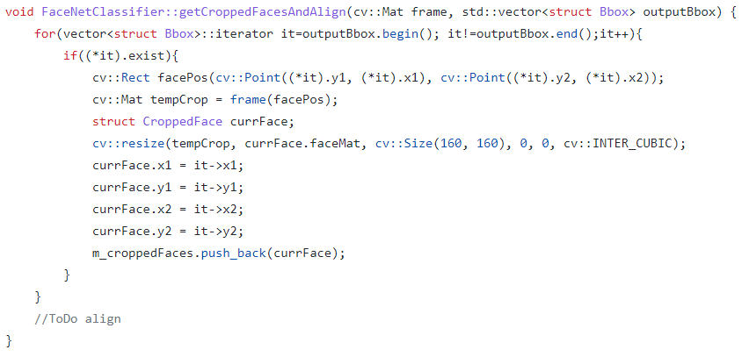
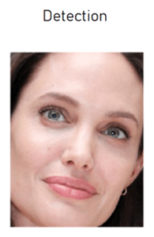
2. Facenet.func()
Part 2
FaceNetClassifier::getCroppedFacesAndAlign
Input받은 frame(사진)의 얼굴 부분의 위치를 추출하여 (160,160)사이즈로 resize한다.

Slide 20
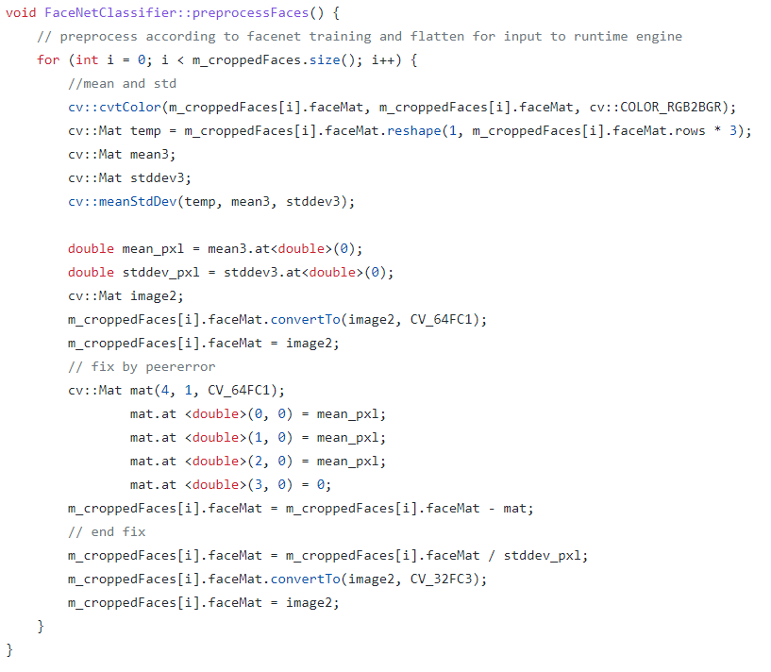
2. Facenet.func()
Part 2
FaceNetClassifier::preprocessFaces
사진의 전처리 부분
CNN에 넣을 수 있도록 이미지를 처리(flatten하고 정규화)

Slide 21
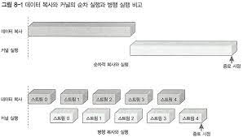
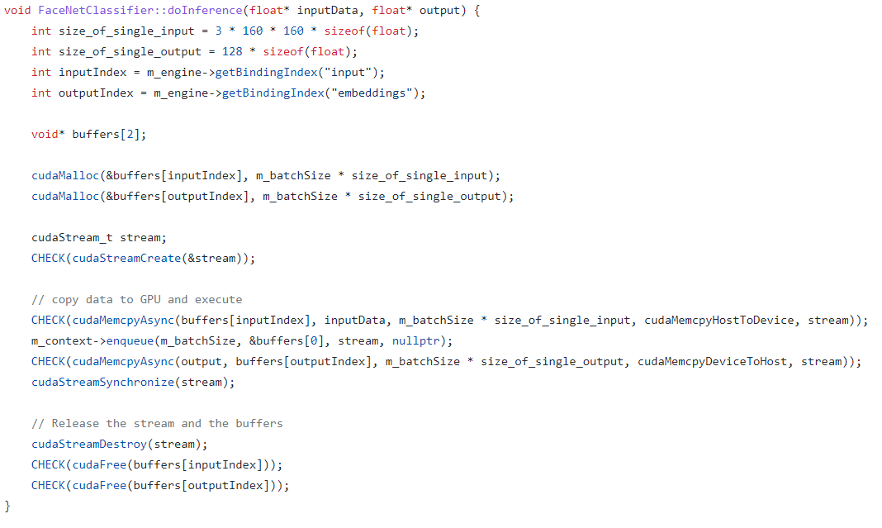
2. Facenet.func()
Part 2
FaceNetClassifier::doInference
cudaStream을 통해 다음을 비동기 시행
입력 데이터 전송 (host to device)
Kernel함수 수행
출력 데이터 전송 (device to host)
‘buffer’변수로 메모리 부족 방지
This part

Slide 22
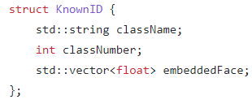
Image폴더의 데이터를 저장해 놓는 KnownID
Part 2
Applied to…
faceNet.h의 ‘m_knownFaces’ variable
FaceNetClassifier::forwardAddFace { 'person’ variable }
이 vector가 embeddedFace

Slide 23
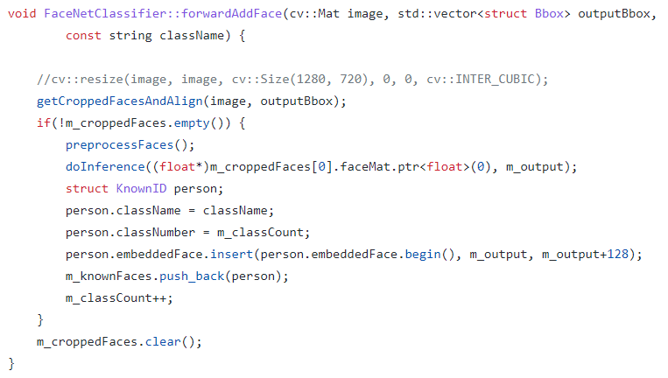

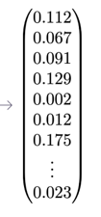
2. Facenet.func()
Part 2
FaceNetClassifier::forwardAddFace
KnownID 구조체에 저장하는 과정
EX)
className = 임용성_01
classNumber = 31
embeddFace =

Slide 24
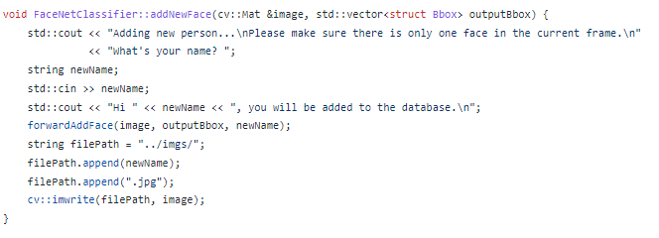
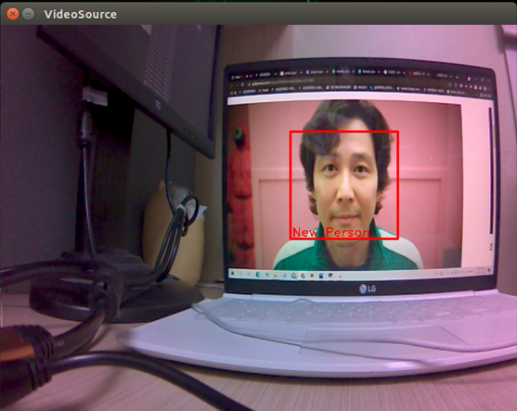
2. Facenet.func()
Part 2
FaceNetClassifier::addNewFace
N버튼을 눌러서 imgs directory에
새로운 사람을 추가할 수 있습니다.

Slide 25
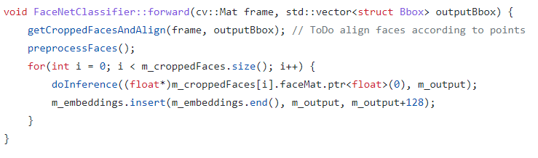
2. Facenet.func()
Part 2
FaceNetClassifier::forward
Unknown person
<m_embeddings>

Slide 26
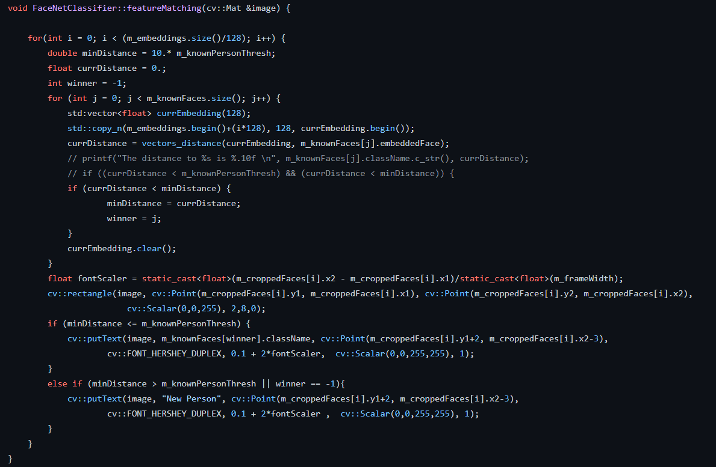
2. Facenet.func()
Part 2
FaceNetClassifier::featureMatching
k = 1
Notes:
‘m_knownFaces’: ‘img’ directory에 저장되어 있는 얼굴 (KnownID 구조체)
embedding vector과 거리가 가까운 점의 class name을 반환
openCV를 이용해서 화면에 표시
m_knownFaces 중 가장 가까운 거리에 있는 index의 class를 화면에 표시 (className 구조체에 접근하면 됨)
if문 : ‘minDistance’에 embedding 거리의 최솟값 저장, ‘winner’에 minDistance가 있는 ‘m_knownFaces’의 index 저장
k-NN 알고리즘 적용 시 : 가장 가까운 k개의 거리 중 가장 많이 나온 class를 화면에 표시

Slide 27
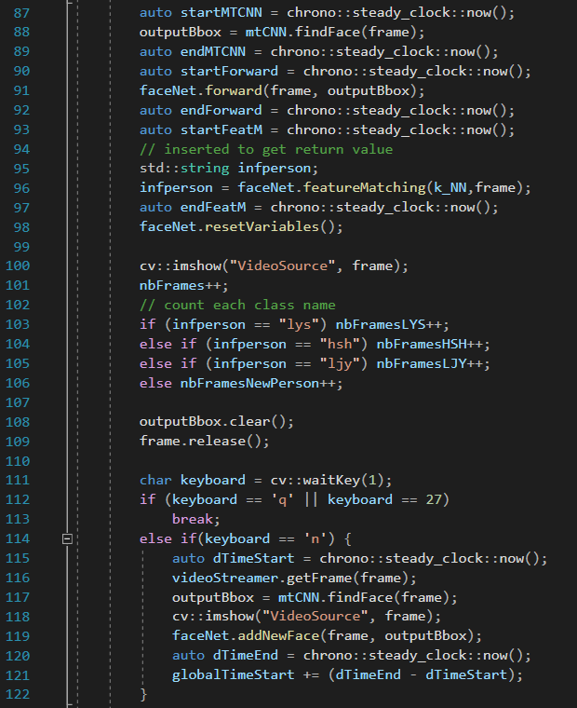
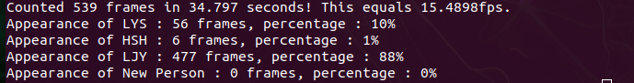
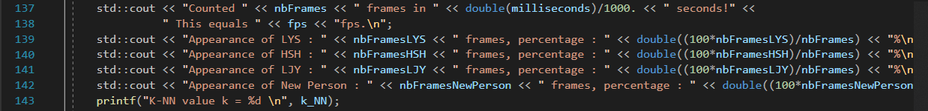
2. Facenet.func()
Part 2
“What we changed the source code” (1)
main() of ‘main.cpp’
Notes:
값 업데이트 과정이 필요하다
기존 코드와의 정확도 비교를 위해 추가
int nbFrames = 0; //프로그램이 끝날 때까지 총 출력한 프레임 수 (=추론한 횟수)
faceNet.forward(frame, outputBbox); //추론 실행
nbFrames++; //추론을 할 때마다 한 프레임이 출력된다. 출력한 프레임 수 +1

Slide 28
2. Facenet.func()
Part 2
“What we changed the source code” (2)
FaceNetClassifier::featureMatching(cv::Mat &image) of ‘faceNet.cpp’
In 'main.cpp’
Notes:
값 업데이트 과정이 필요하다

Slide 29
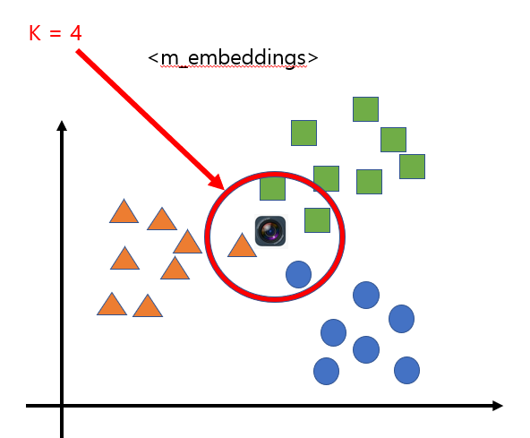
2. Facenet.func()
Part 2
“What we changed the source code” (3)
FaceNetClassifier::featureMatching(cv::Mat &image) of ‘faceNet.cpp’
k-NN 알고리즘 구현을 위한 기존 ‘minDistance’, ‘winner’변수 modulation
Times (k = 4) | minDistance[0] | minDistance[1] | minDistance[2] | minDistance[3] | New Input
1 | 10 | 10 | 10 | 10 | 5
2 | 5 | 10 | 10 | 10 | 3
3 | 5 | 3 | 10 | 10 | 11
4 | 5 | 3 | 10 | 10 | 7
5 | 5 | 3 | 7 | 10 | 2
6 | 5 | 3 | 7 | 2 | 4
7 | 5 | 3 | 4 | 2 | 1
8 | 1 | 3 | 4 | 2 | -
Notes:
값 업데이트 과정이 필요하다

Slide 30
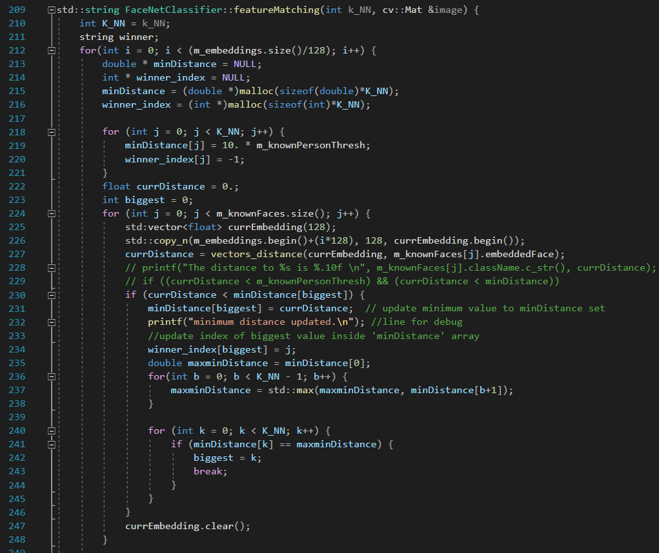
2. Facenet.func()
Part 2
“What we changed the source code” (4)
Applied k-NN algorithm on faceNet.featureMatching(...)
Notes:
값 업데이트 과정이 필요하다

Slide 31
2. Facenet.func()
Part 2
“What we changed the source code” (4)
Applied k-NN algorithm on faceNet.featureMatching(...)
Notes:
값 업데이트 과정이 필요하다

Slide 32
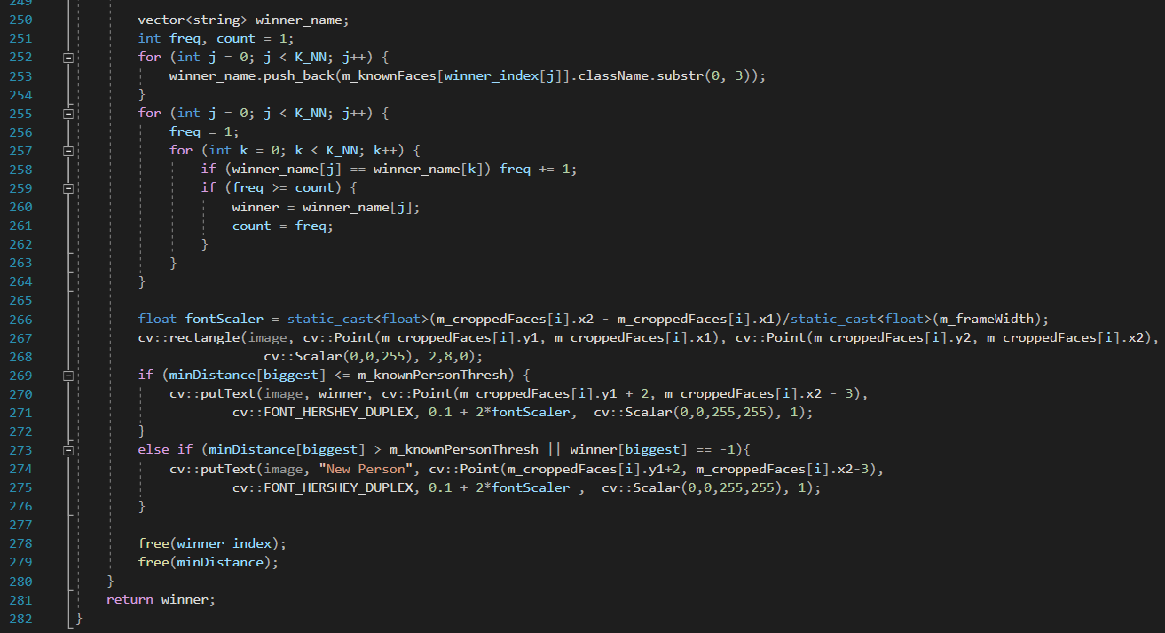
2. Facenet.func()
Part 2
“What we changed the source code” (4)
Applied k-NN algorithm on faceNet.featureMatching(...)
Notes:
값 업데이트 과정이 필요하다

Slide 33
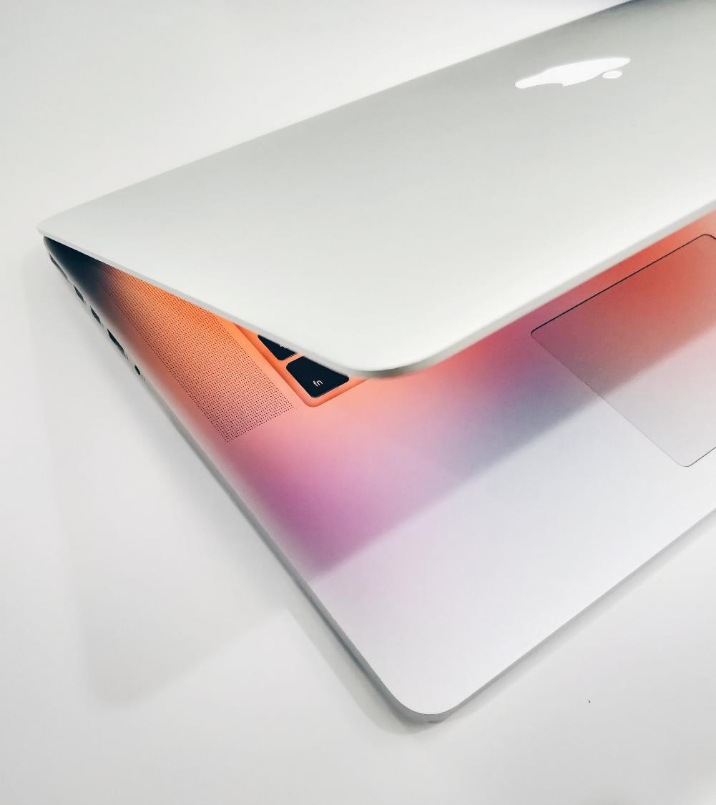
Part 3
Result

Slide 34
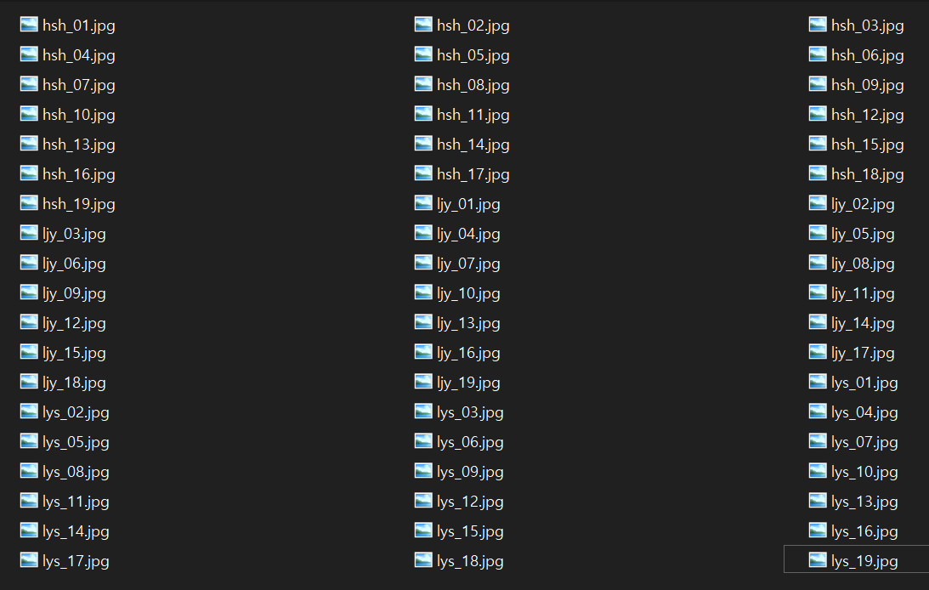
Dataset
Part 3
인물 당 19장씩, 3명(hsh, ljy, lys)에 대해 embedding 진행

Slide 35
Results
Part 3
기존 코드와 바꾼 코드의 카메라 인식 결과 비교 & k 최적값 구하기
1명당 5번 실행하여 정확도의 평균값 비교 (정확도 = 일치하는 프레임의 비율)
3명 모두 비교
5초 카메라 응시, 5초 고개 상하좌우 돌리기, 5초 카메라 다시 응시 + 표정변화
k 값을 4부터 8까지 변화하면서 결과 확인
Knownfaces 3명과 new person 1명에 대해 총 4명을 모두 같이 포함하는
사진으로 멀티 인식 결과 비교

Slide 36
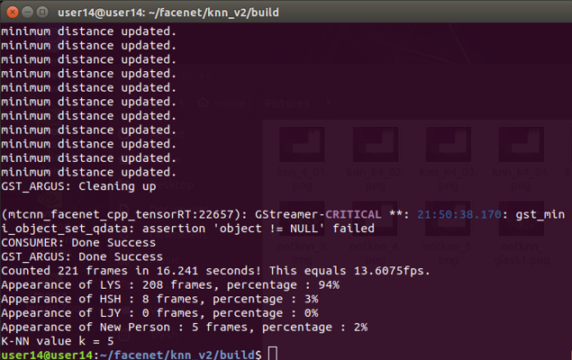
카메라 인식 결과 비교
Part 3

Slide 37
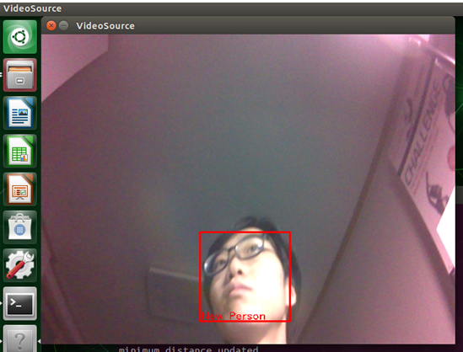
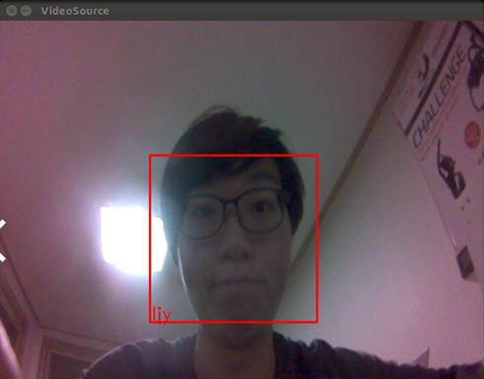
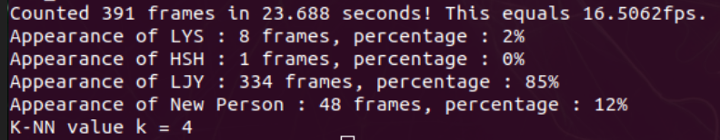
카메라 인식 결과 확인
Part 3

Slide 38
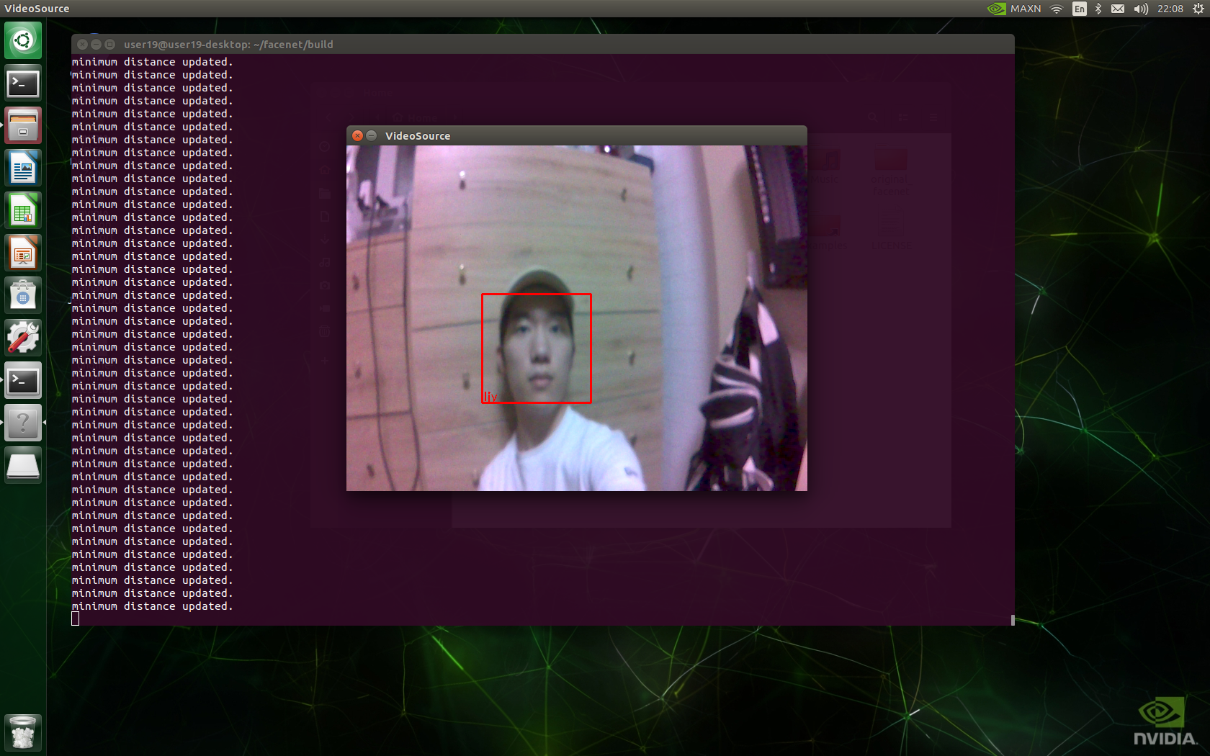
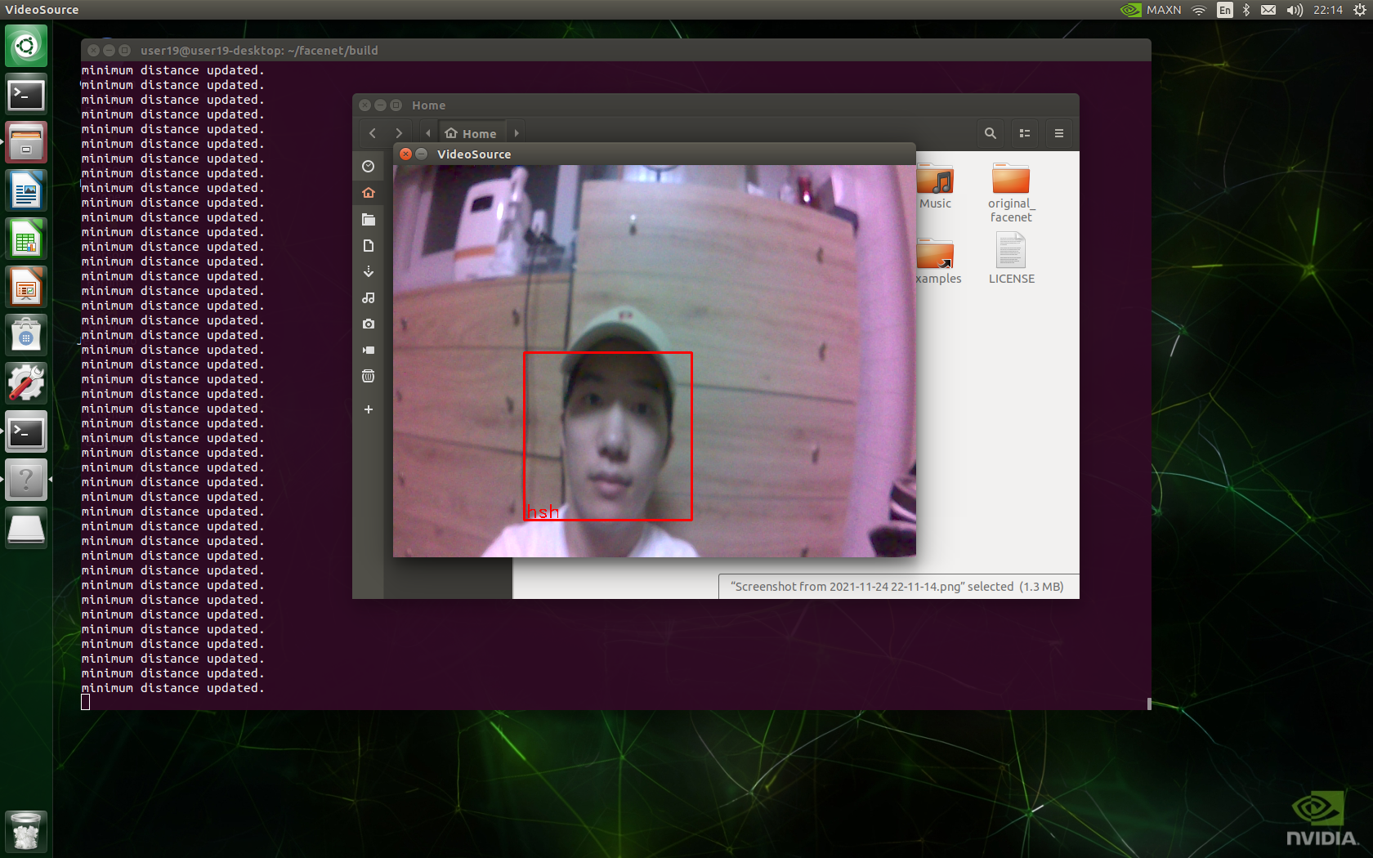
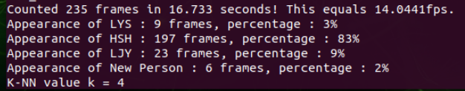
카메라 인식 결과 확인
Part 3

Slide 39
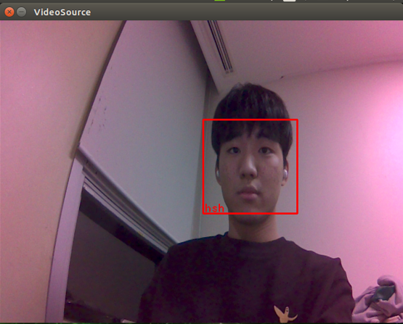
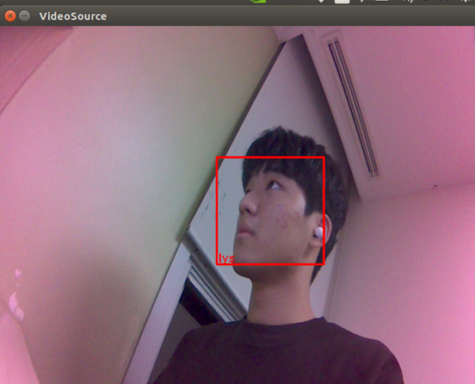
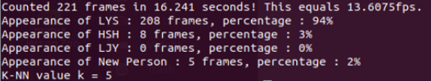
카메라 인식 결과 확인
Part 3

Slide 40
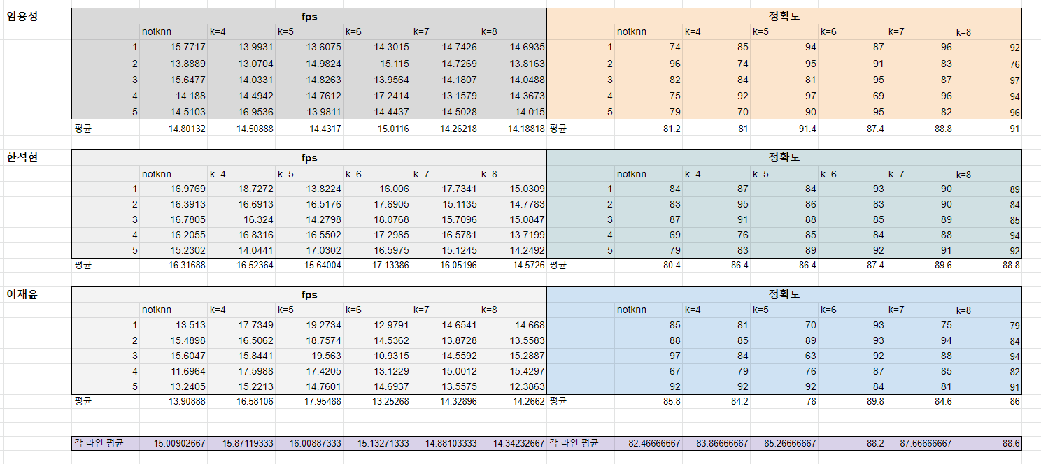
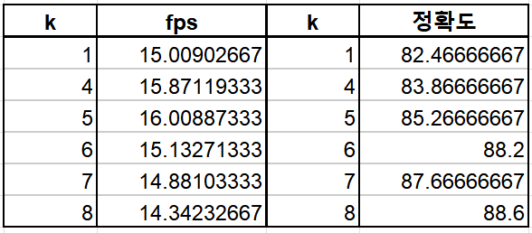
기존 코드와 바꾼 코드의 카메라 인식 결과 비교
Part 3

Slide 41
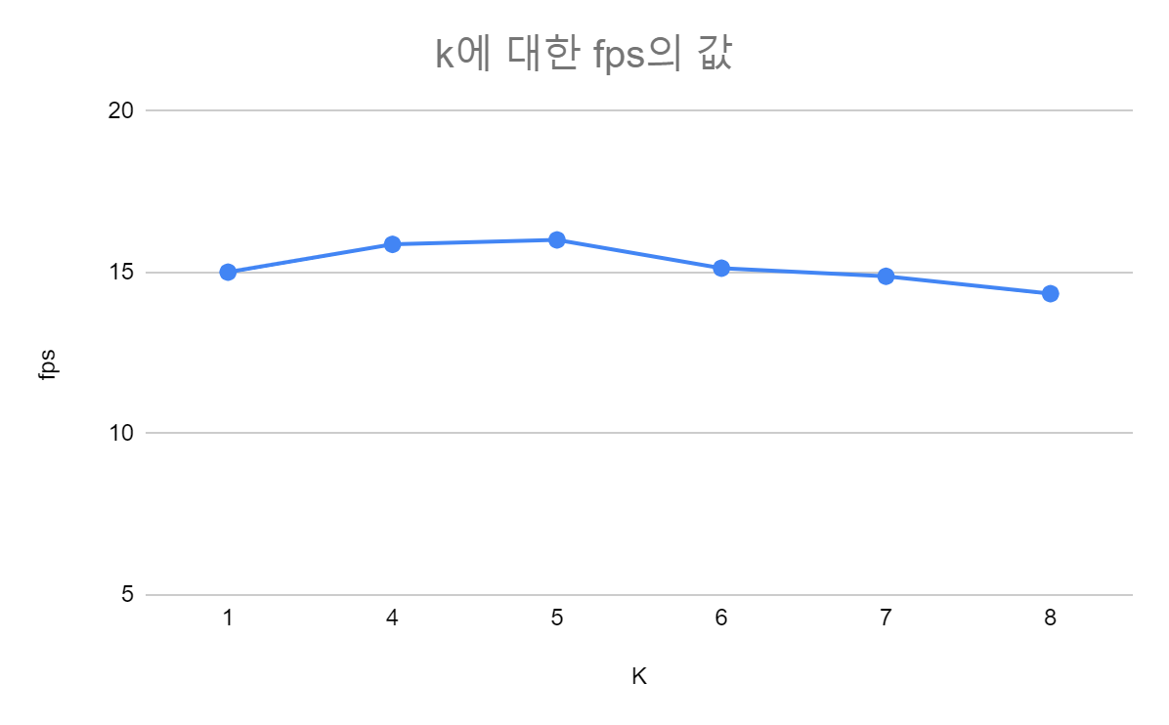

기존 코드와 바꾼 코드의 카메라 인식 결과 비교
Part 3
K가 6일 때와 8일 때 가장 높은 정확도를 보이지만 fps 값을 고려한다면 K의 최적값은 6 !!

Slide 42


기존 코드와 바꾼 코드의 카메라 인식 결과 비교
Part 3
Original code
한석현을 이재윤으로 인식함
KNN algorithm (k=6)
전부 정확히 인식함

Slide 43

Part 4
Running model

Slide 44


1. Add new face 기능
Part 4
embedding되지 않은 새로운 사람에 대해 new face로 추가

Slide 45


1. add new face 기능
Part 4

Slide 46

1. add new face 기능
Part 4

Slide 47

2. 시연 – K-NN 적용
Part 4

Slide 48

Part 5
Conclusion

Slide 49
Conclusion
Part 5
1. 다른 open source code를 사용해서 주제 변경
Device Dependency 충족
jetpack version 4.4
cuda 10.2 + cudnn 8.0
TensorRT 7.x
OpenCV 4.1.1
TensorFlow version
성능(speed up) 향상 -> 정확도 향상
2. 최적화 결과 (5.5%p의 정확도 향상 확인)
82.7% -> 88.2% (k = 6)
3. 속도 (fps)의 차이는 없으나 정확도 5.5% 향상
Won the compromise between performance and accuracy!

Slide 50

Reference
[1] Florian Schroff et al., FaceNet: A Unified Embedding for Face Recognition and Clustering, arXiv:1503.03832v3
[2] “[Face Recognition] 2. FaceNet review,” accessed Nov 29, 2021 ,https://hwangtoemat.github.io/paper-review/2020-04-02-FaceNet-%EB%82%B4%EC%9A%A9/
[3] “Real-world adversarial attack on MTCNN face detection system” accessed Nov 29,2021,https://paperswithcode.com/paper/real-world-attack-on-mtcnn-face-detection
[4] “Grind Face Detection [1] MTCNN” accessed Nov 29, 2021, https://yeomko.tistory.com/16
[5] “k-nearest neighbors algorithm” accessed Nov 29, 2021, https://en.wikipedia.org/wiki/K-nearest_neighbors_algorithm
[6] “NVIDIA TensorRT” accessed Nov 29, 2021, https://developer.nvidia.com/tensorrt#features
[7] Yunho Oh. (2021). ICE3028_41. Embedded System Design. [PowerPoint Slides]. Available:
[8] Yunho Oh. (2021). ‘Performance Characterization of High-Level Programming Models for GPU Graph Analytics’. IEEE
[9] “Face Recognition using Tensorflow”, accessed Nov 29, 2021, https://github.com/davidsandberg/facenet
[10] “Face Recognition for NVIDIA Jetson (Nano) using TensorRT”, accessed Nov 29, 2021, https://github.com/nwesem/mtcnn_facenet_cpp_tensorRT

Slide 51
Thank you!
[ ]

